Slide 1
Vakbekwaam medewerker
Projectplan Volière
ALMDv 32

Slide 2
Doel projectplan Volière
De ruimte rondom de lesunits moeten aantrekkelijk worden aangekleed met groen en er moet ruimte zijn voor dieren.
Een onderdeel daarvan is een volière.
Doel is het opleveren van een plan van aanpak voor een volière.
Je werkt aan het plan in groepjes van 2 of 3. Samen lever je 1 plan van aanpak op.
In totaal heb je 6 lesuren in dit blok om het projectplan te maken.

Slide 3
Programma van Eisen
Waar moet de volière aan voldoen?
Soorten vogels in de volière
Ligging volière
Te gebruiken materialen
Gebruiksfase volière
Kosten van de volière

Slide 4
Soorten Vogels in de volière
Welke vogels?
Wat kan wel/niet bij elkaar?
Hoeveel kunnen/mogen er in?
Beschutting, nestgelegenheid?
Voer –en vochtopname: hoe?
Klimaat, lucht
De 5 vrijheden van Brembell

Slide 5
Ligging van de volière
Rekening houden met weer en wind
Noord, Oost, Zuid, West?
Wat hebben de vogels nodig?
Regen: fijn of niet?
Tocht….
Notes:
Maximale grootte: 8x4 meter
Tekening op schaal van de ligging van de volière bijvoegen.

Slide 6
De volière zelf (materialen)
Grootte
Materialen
Inrichting
Dak?

Slide 7
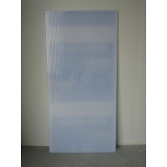
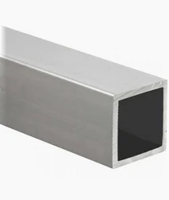
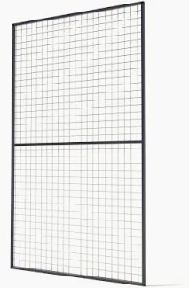
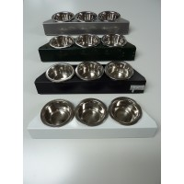
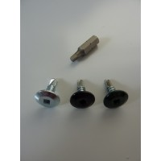
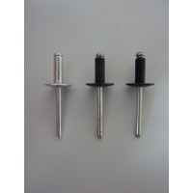
Materialen

Slide 8
Gebruiksfase van de volière
Stahoogte
Veilig de volière in en uit kunnen
Gemakkelijk schoonmaken
Makkelijk voeren en water geven

Slide 9
Kosten van de volière
Soorten materialen (het wordt een aluminium volière)
Hoeveelheid van elk soort materiaal
Spullen voor de inrichting (zitgelegenheid, nesten, voerbakken etc.)
NIET meenemen: arbeidskosten en kosten voor de fundering

Slide 10
Op te leveren projectplan en eisen
Voor het projectplan gebruik je het format dat je vindt in de Wikiwijs.
In het projectplan moet duidelijk zichtbaar zijn wat elk groepslid heeft bijgedragen aan de opdracht.
In het projectplan staan voldoende afbeeldingen om te kunnen herleiden welke materialen worden gebruikt en hoe de inrichting er uitziet.
Het projectplan bevat bronverwijzing en een bronnenlijst.

